Slide 1
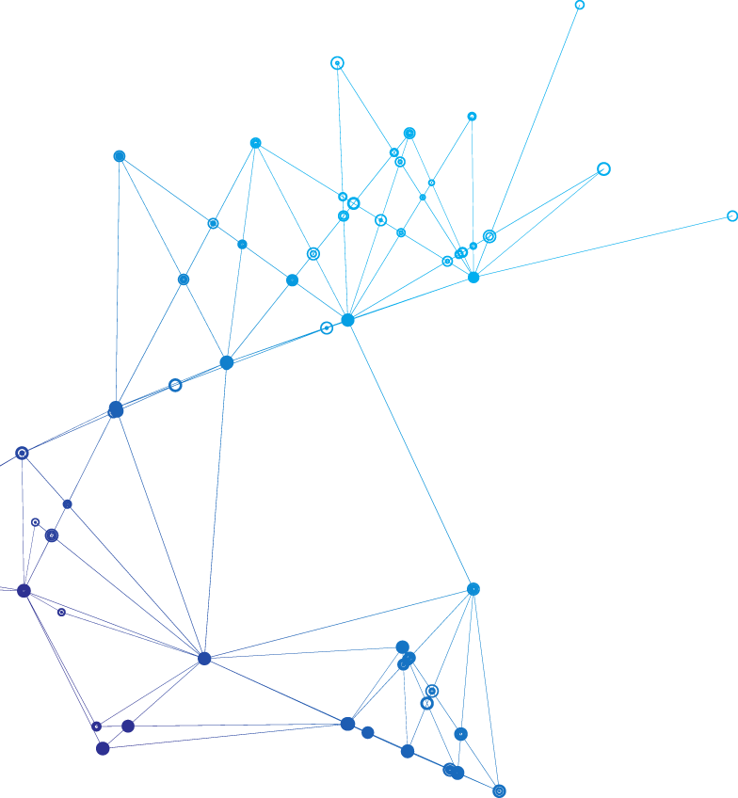
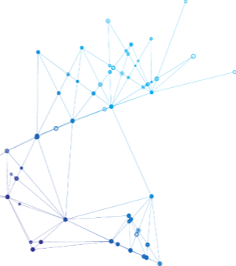
实验五：K-means算法
汇报小组成员名称：黄彦捷，尤亚峰，赵欣宇，刘一鸣，郭宏扬

Slide 2
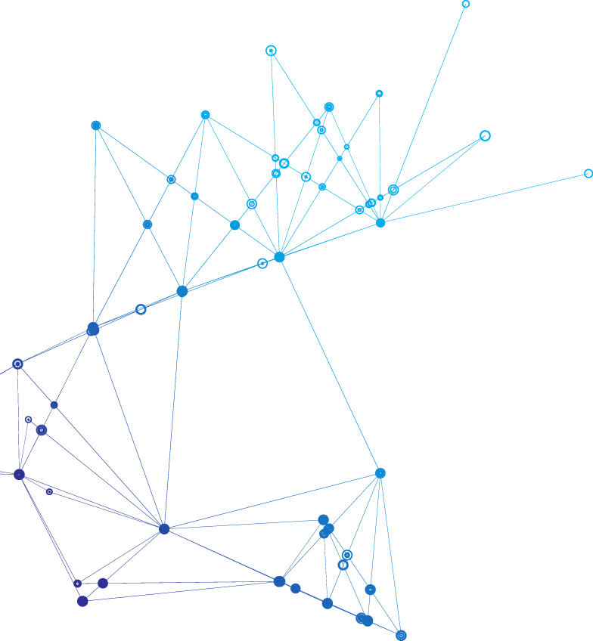

目录
CONTENT
01
实验介绍及要求
02
设计思路
03
代码实现
04
调试与心得体会
Experiment introduction and requirements
Design ideas
Code section
Debugging and experience

Slide 3
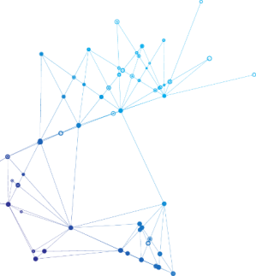
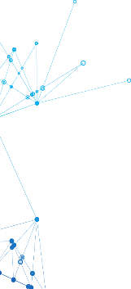
实验介绍及要求
1.实验名称
大数据中的算法问题
—K-means算法
2.实验要求
1、信息输入方式，仍然2种可选：文本输入/人机交互输入
2、选取K个初始聚类中心。K=3。要求重复进行2次选择，1次选择的国家：日本，巴林，泰国做为簇的种子，验证最终的结果符合课堂上讲的；另1次请任意重新选择3个国家，进行K-means算法
3.打印显示要求
1、在进行规格化数据的时候，精确到小数点后2位（四舍五入）；打印输出规格化后的数据
2、打印输出选择的聚类中心国家名称
3、打印并显示调整后的中心点

Slide 4
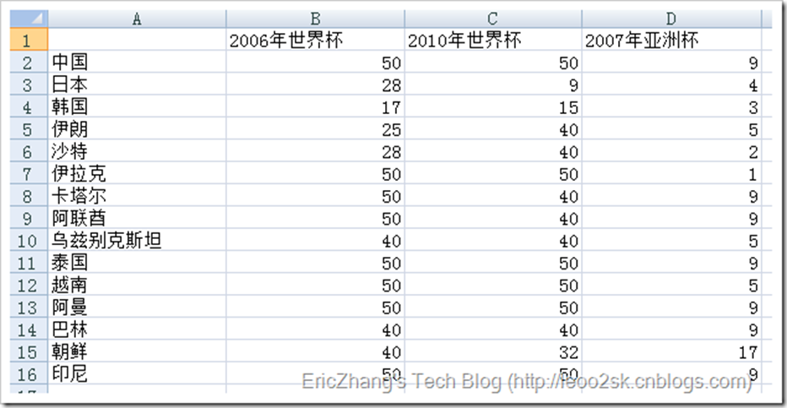
4.实验数据
原数据内容
读取的文件数据：
-----------data.input----------
中国 50 50 9
日本 28 9 4
韩国 17 15 3
伊朗 25 40 5
沙特 28 40 2
伊拉克 50 50 1
卡塔尔 50 40 9
阿联酋 50 40 9
乌兹别克斯坦 40 40 5
泰国 50 50 9
越南 50 50 5
阿曼 50 50 9
巴林 40 40 9
朝鲜 40 32 17
印尼 50 50 9

Slide 5
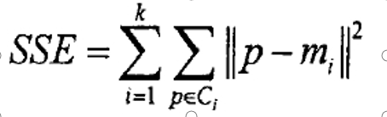
K-means算法
概述：从给定图中任意指定的顶点（称为初始点）出发，按照某种搜索方法沿着图的边访问图中的所有顶点，使每通常采用的准则函数为平方误差和准则函数，即 SSE(sum of the squared error)，其定义如下:
SSE是数据库中所有对象的平方误差总和，p为数据对象，m_{i}是簇C_{i}的平均值。这个准则函数使生成的结果尽可能的紧凑和独立。个顶点仅被访问一次，这个过程称为图的遍历。遍历过程中得到的顶点序列称为图遍历序列。简单来说就是从起点开始以某种方式走到没有通路再回头访问没有遍历过的点直到遍历完所有连通的点。

Slide 6
设计思路
First
Second
Third
Fourth
读取文件
初始化信息
进行数据归一化
设置初始聚类中心
进入K-means的循环
打印迭代过程中的结果

Slide 7
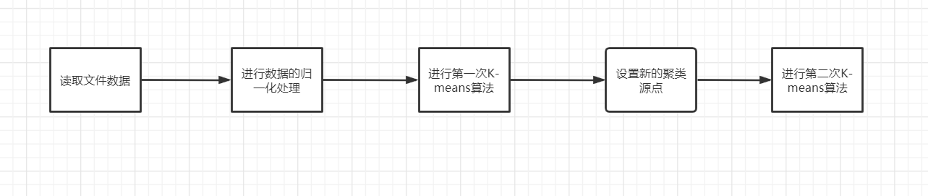
设计思路

Slide 8
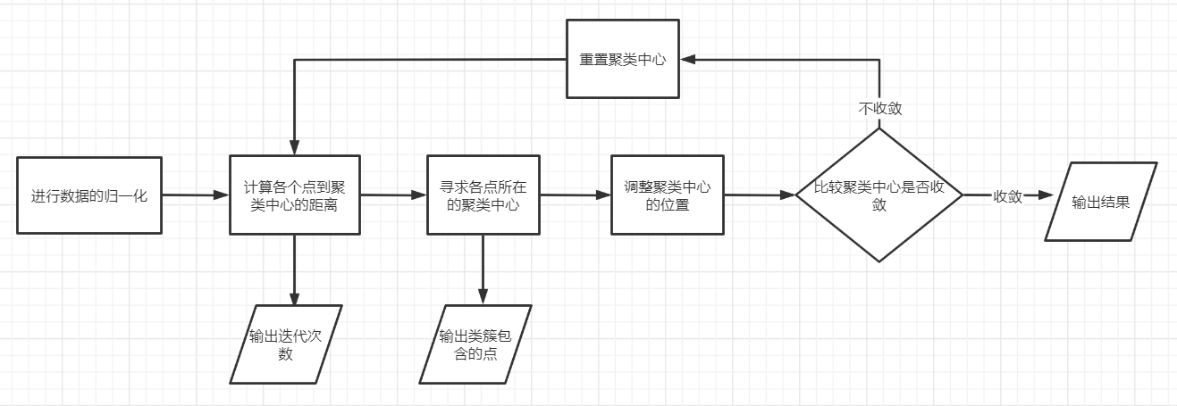
设计思路
K-means算法具体实现思路：

Slide 9
主函数代码 数据定义部分
int i,j;
int count = 1;//计算递归趟数
char Name[MAXSIZE][20]; // 国家名称
char ScanfName[MAXSIZE][MAXSIZE];
int data[3] = {2,13,10};
double Cluster1[MAXSIZE],Cluster2[MAXSIZE],Cluster3[MAXSIZE]; // 聚类1,2,3
double centre[20][MAXSIZE];//三个聚类中心的坐标
double Dist[15][15];//到三个聚类中心的路径
double Location[15];//记录各点属于的聚类中心
int A[16],B[16],C[16];//记录各个聚类内点的序号,最后一位存放该聚类拥有点的数量
int A1[16],B1[16],C1[16];//记录递归前的ABC聚类所含点编号，用于判断是否继续进行递归运算

Slide 10
主函数代码 进行第一次的算法，以日本，巴林，泰国为聚类起点
初始化数据，对数据进行归一化处理
ReadFile(Name,Cluster1,Cluster2,Cluster3);//读取文件
//初始化聚类1，2，3
Initiate(Cluster1);
Initiate(Cluster2);
Initiate(Cluster3);

Slide 11
主函数代码 进行第一次的算法，以日本，巴林，泰国为聚类起点
while(1)
{
printf("########################################################################################\n");
printf("进行第%d次迭代",count);
DistCalculate(Name,Cluster1,Cluster2,Cluster3,centre,Dist,count,data);//计算各点到聚类中心的距离
Judgement(Dist,Location);//寻求各点所在聚落中心
PrintCategory(Location,Name,A,B,C,Dist);//输出各聚类的点
AdjustCentre(centre,A,B,C,Cluster1,Cluster2,Cluster3);// 调整各个聚类中心的位置
if (Compare(A,B,C,A1,B1,C1) == 1)
{
printf("迭代结束\n");
break;
}
else
{
printf("迭代未结束，进行下一次运算\n");
}
Temp(A,B,C,A1,B1,C1);
count++;
}

Slide 12
主函数代码 进行第一次的算法，以日本，巴林，泰国为聚类起点
//k-means算法结束后打印聚类的信息
printf("########################################################################################\n");
printf("一共进行了%d次迭代运算，得到最终结果如下\n",count);
PrintCategory(Location,Name,A,B,C,Dist);

Slide 13
子函数代码 读取文件 void ReadFile（）
int i;
FILE *fp;
fp = fopen("E:\\QQ文件\\data1.txt","r");
if(fp == NULL)
{
printf("文件打开失败");
exit(0);
} // fscanf读取txt文本内容
for(i = 0 ; i < 15 ; i++)
{
fscanf (fp,"%s%lf%lf%lf",&Name[i],&Cluster1[i],&Cluster2[i],&Cluster3[i]);
printf("%12s\t%.2lf\t%.2lf\t%.2lf\t\n",Name[i],Cluster1[i],Cluster2[i],Cluster3[i]);//控制小数点的位数
}
fclose(fp);
fp = NULL;

Slide 14
子函数代码 对数据进行归一化数据 void Initiate(）
int i;
double max=0,min=100;
//寻找最大最小值
for (i = 0; i < 15; i++)
{
if (max < Cluster[i])
max = Cluster[i];
if (min > Cluster[i])
min = Cluster[i];
}
//代入公式
for (i = 0; i < 15; i++)
{
Cluster[i] = (Cluster[i]-min)/(max - min);
printf("%.2lf ",Cluster[i]);
}
printf("\n");

Slide 15
子函数代码 寻求各点所在聚落中心 void Judgement()
int pos;
double temp,min;
int i,j;
int A[MAXSIZE],B[MAXSIZE],C[MAXSIZE];
for(i = 0; i < 15 ; i++)
{
j = 0;
temp = Dist[i][j];
pos = 1;
for(j = 0; j < 3; j++)
{
if(temp > Dist[i][j])
{
temp = Dist[i][j];
pos = j + 1;
}
}
Location [i] = pos;
printf("%d ",Location[i]);
}
printf("\n");

Slide 16
子函数代码 输出各聚类的点 void PrintCategory（）
int i,j = 0;
printf("A类聚类包含的国家有：\n");
for( i = 0; i < 15; i++)
{
if (Location[i] == 1)
{
printf("%s ",Name[i]);
A[j] = i;
j++;
}
}
A[15] = j;
printf("\n");
j = 0;
printf("B类聚类包含的国家有：\n");
for( i = 0; i < 15; i++)
{
if (Location[i] == 2)
{
printf("%s ",Name[i]);
B[j] = i;
j++;
}
}
B[15] = j;
printf("\n");
j = 0;
printf("C类聚类包含的国家有：\n");
for( i = 0; i < 15; i++)
{
if (Location[i] == 3)
{
printf("%s ",Name[i]);
C[j] = i;
j++;
}
}
C[15] = j;
printf("\n");

Slide 17
子函数代码 调整各个聚类中心的位置 void AdjustCentre(）
int i,j;
for ( i = 0; i < 3 ; i++)
{
for ( j = 0; j < 3; j++)
{
Centre[i][j] = 0;
}
}
for(i = 0;i<3;i++)
{
for (j = 0; j < A[15]; j++)
{
Centre[i][0] = Centre[i][0]+ Cluster1[A[j]];
Centre[i][1] = Centre[i][1]+ Cluster2[A[j]];
Centre[i][2] = Centre[i][2]+ Cluster3[A[j]];
}
}
for (j = 0 ; j < 3; j++)
{
Centre[0][j] = Centre[0][j]/A[15];
Centre[1][j] = Centre[1][j]/B[15];
Centre[2][j] = Centre[2][j]/C[15];
}
printf("新的起点为:\n");
for (i = 0; i < 3 ; i++)
{
printf("聚类%d:",i);
for (j = 0; j < 3; j++)
{
printf("%.4lf ",Centre[i][j]);
}
printf("\n");
}

Slide 18
子函数代码 进行比较，比较聚类中心是否收敛 int Compare（）
int i;
for(i = 0 ; i < A[15]; i++)
{
if(A[i]!= A1[i])
return 0;
}
for(i = 0 ; i < B[15]; i++)
{
if(B[i]!= B1[i])
return 0;
}
for(i = 0 ; i < C[15]; i++)
{
if(C[i]!= C1[i])
return 0;
}
return 1;

Slide 19
子函数代码 交换聚类中心 void Temp（）
int i;
for(i = 0 ; i < A[15]; i++)
{
A1[i] = A[i];
}
for(i = 0 ; i < B[15]; i++)
{
B1[i] = B[i];
}
for(i = 0 ; i < C[15]; i++)
{
C1[i] = C[i];
}
for(i = 0 ; i < C[15]; i++)
{
if(C[i]!= C1[i])
return 0;
}
return 1;

Slide 20
子函数代码 输入检验，直到遇到合法输入 void FindName（）
int j;
int count = 0;
int x = 0;// 记录输入了多少个符合条件的字符串
while(x < 3)
{
if (count > 0)
printf("输入错误，请重新输入:");
for( int i=0 ; i < 3 ; i++)
{
scanf("%s",&ScanfName[i]);
for(int p = 0; p < MAXSIZE ; p++)
{
j = strcmp(ScanfName[i],Name[p]);
if(j == 0)
{
x++;
data[i]= p + 1;
break;
}
}
}
count++;
}
函数：
仅在第二次进行K-means算法时调用
用以确定新的聚类中心

Slide 21
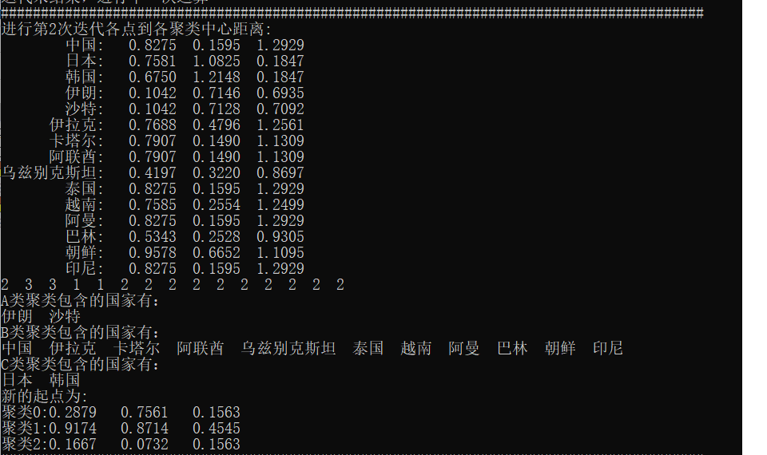
实验结果

Slide 22
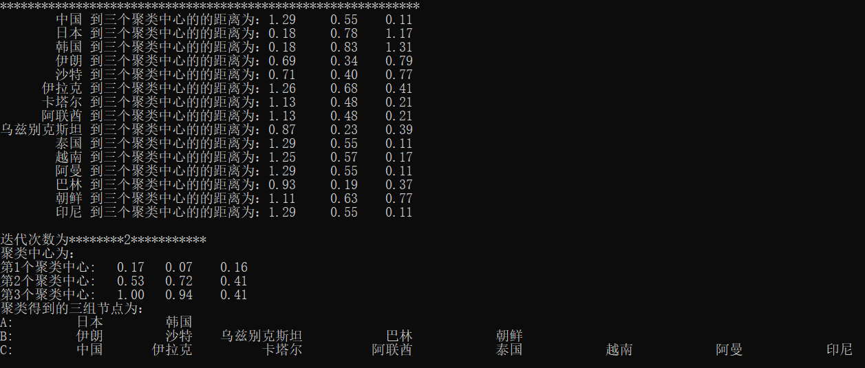
实验结果

Slide 23
调试与心得
调试：
子函数传参时，若传入参数为二维数组，要指定数组的列数。
浮点数的绝对值要用fabs()函数。
心得： 先画思维导图，然后根据思维导图设计函数，变量。
再打代码的过程中，可以先写出接下来代码的作用，然后设计函数

Slide 24
谢谢观赏

